Slide 1

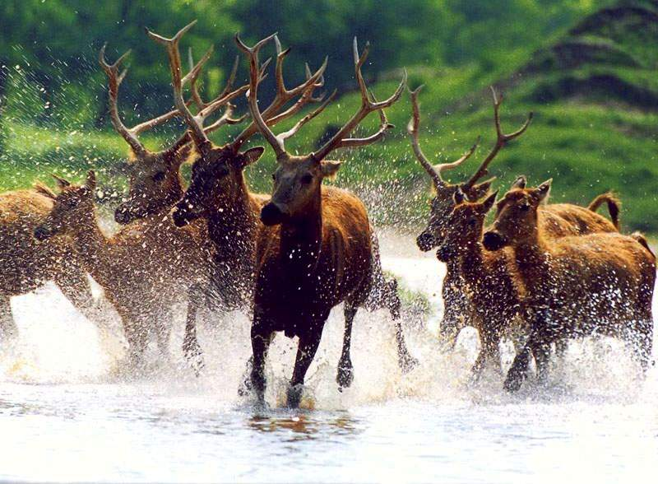
苏教版 六年级 语文 上册 第五组
麋 鹿
（第二课时）

Slide 2
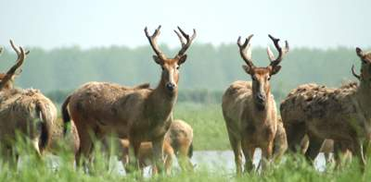
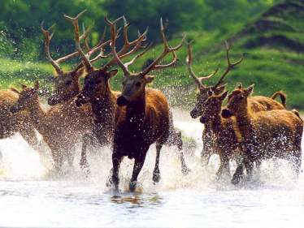
认 识 麋 鹿

Slide 3
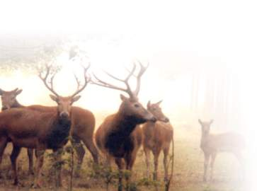
它的外形很奇特，角似鹿、面似马、蹄似牛、尾似驴，所以又称“四不像”。

Slide 4
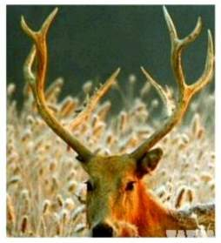
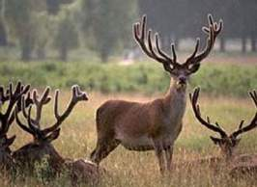
角似鹿

Slide 5
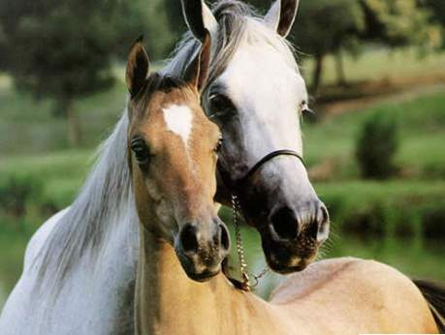
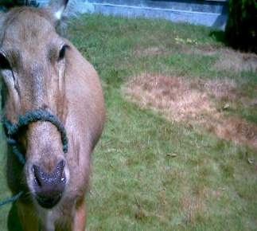
面似马

Slide 6
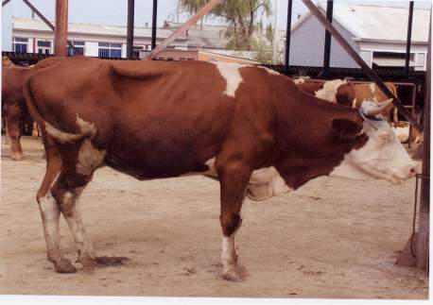
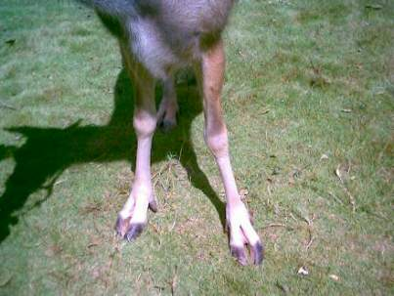
蹄似牛

Slide 7
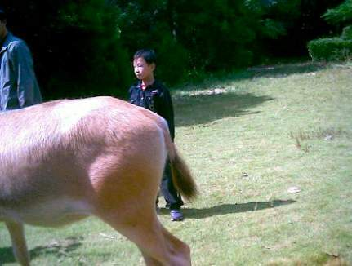
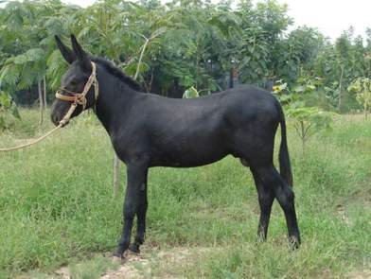
尾似驴

Slide 8
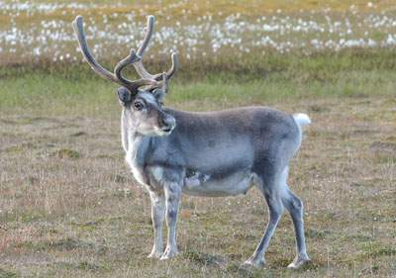
“四不像”——麋鹿

Slide 9
角——站着的时候，各枝都指向后方。
尾巴——鹿科动物中最长的。
蹄子——宽大，在沼泽中行动敏捷。
毛色——夏季棕红色，冬季棕灰色。

Slide 10
麋鹿生活在沼泽中，长尾巴有利于驱赶蚊蝇，
宽大的蹄子便于它在在沼泽中能轻快敏捷地行动，
而毛色的变化则有利于它隐蔽自己。麋鹿的奇特外
形是在长期的进化过程中，为了适应环境而演变成
的。

Slide 11




1.麋鹿在我国出现最早，但后来竟销声匿迹了。
2.1865年，特别是1900年，麋鹿掺遭侵略者的偷
盗、杀戮。
3.1986年，麋鹿重归故乡，并在祖国的土地上茁
壮成长。

Slide 12
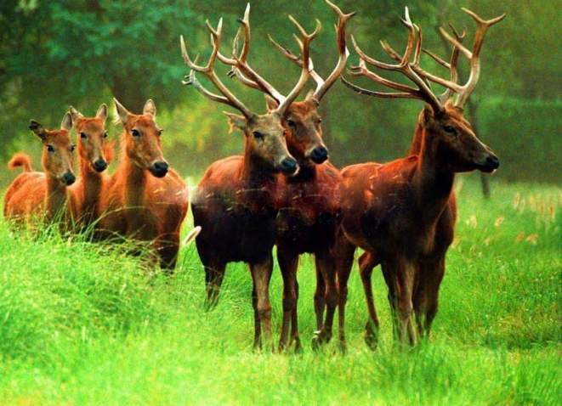
美丽的麋鹿

Slide 13
土地广阔，气候温和，林茂草
丰，是野生放养的理想场所。

Slide 14
关于麋鹿的还有更多……

Slide 15
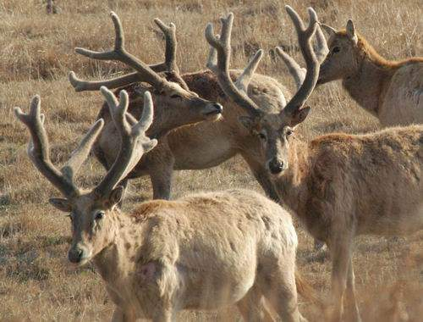
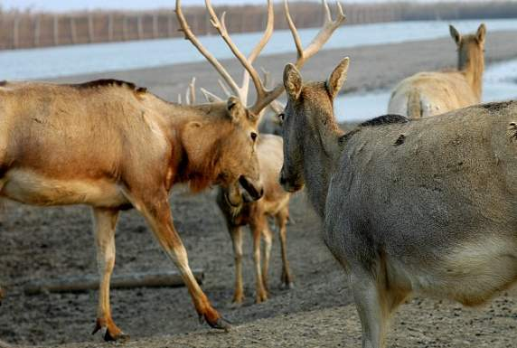
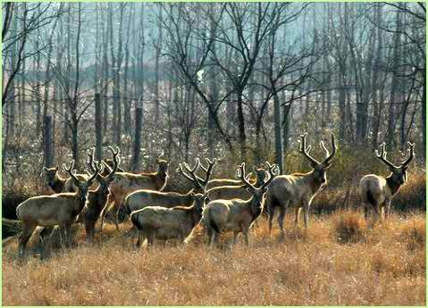

Slide 16
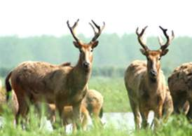
再见

